Slide 1



TRƯỜNG TIỂU HỌC AN HỒNG
Môn : Toán Lớp 3
BÀI 66 : Xem đồng hồ
Tháng - năm
Giáo viên: Lại Thị Quỳnh Hoa
Lớp: 3A5

Slide 2


Nguyễn Thị Ái Quyên

Slide 3

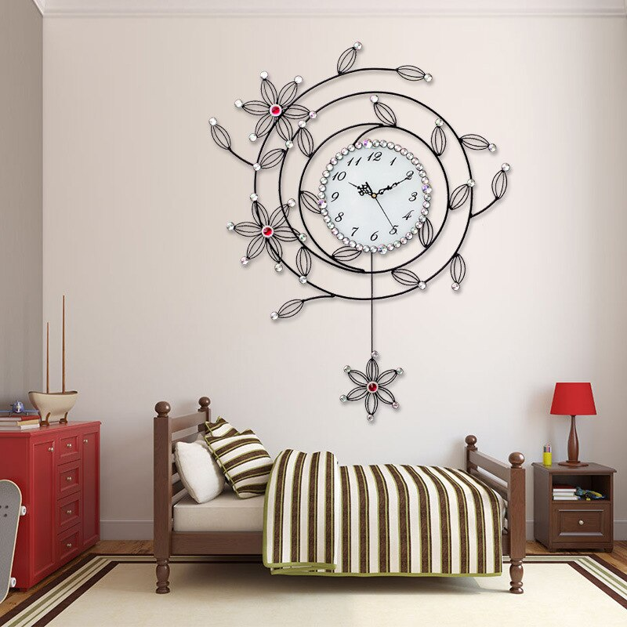

Tớ là ai?
Đồng hồ treo tường

Slide 4
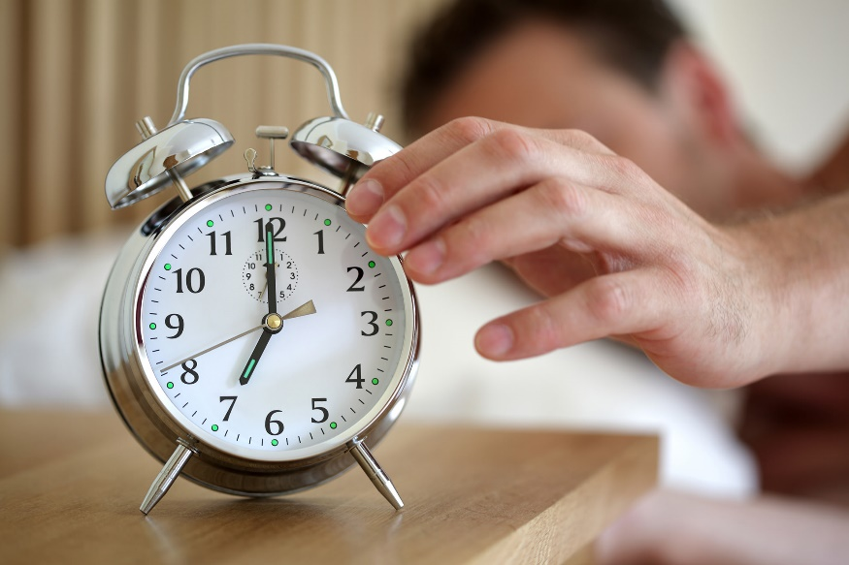

Tớ là ai?
Đồng hồ báo thức

Slide 5
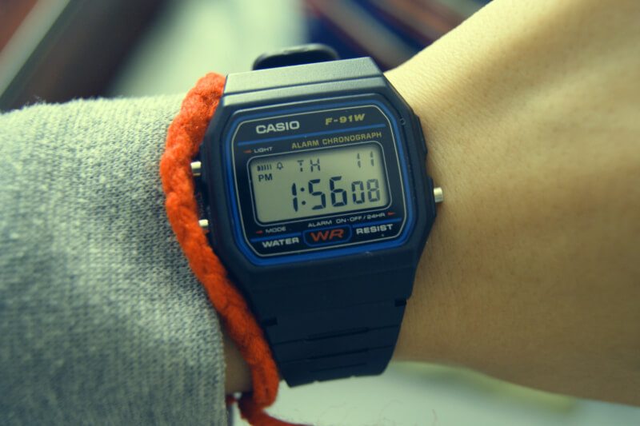

Tớ là ai?
Đồng hồ điện tử

Slide 6
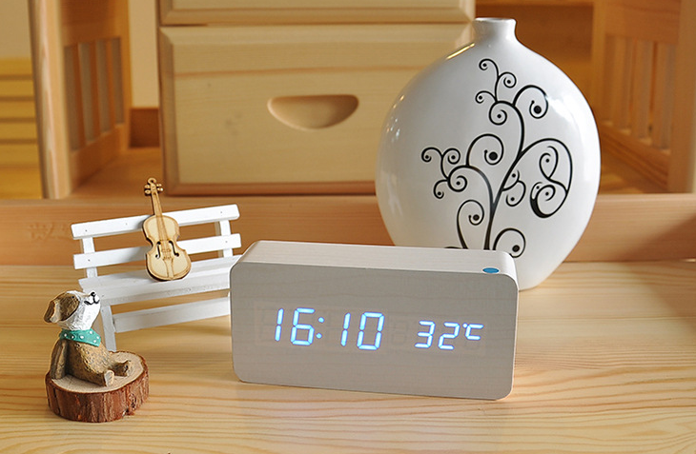

Tớ là ai?
Đồng hồ điện tử

Slide 7


Slide 8


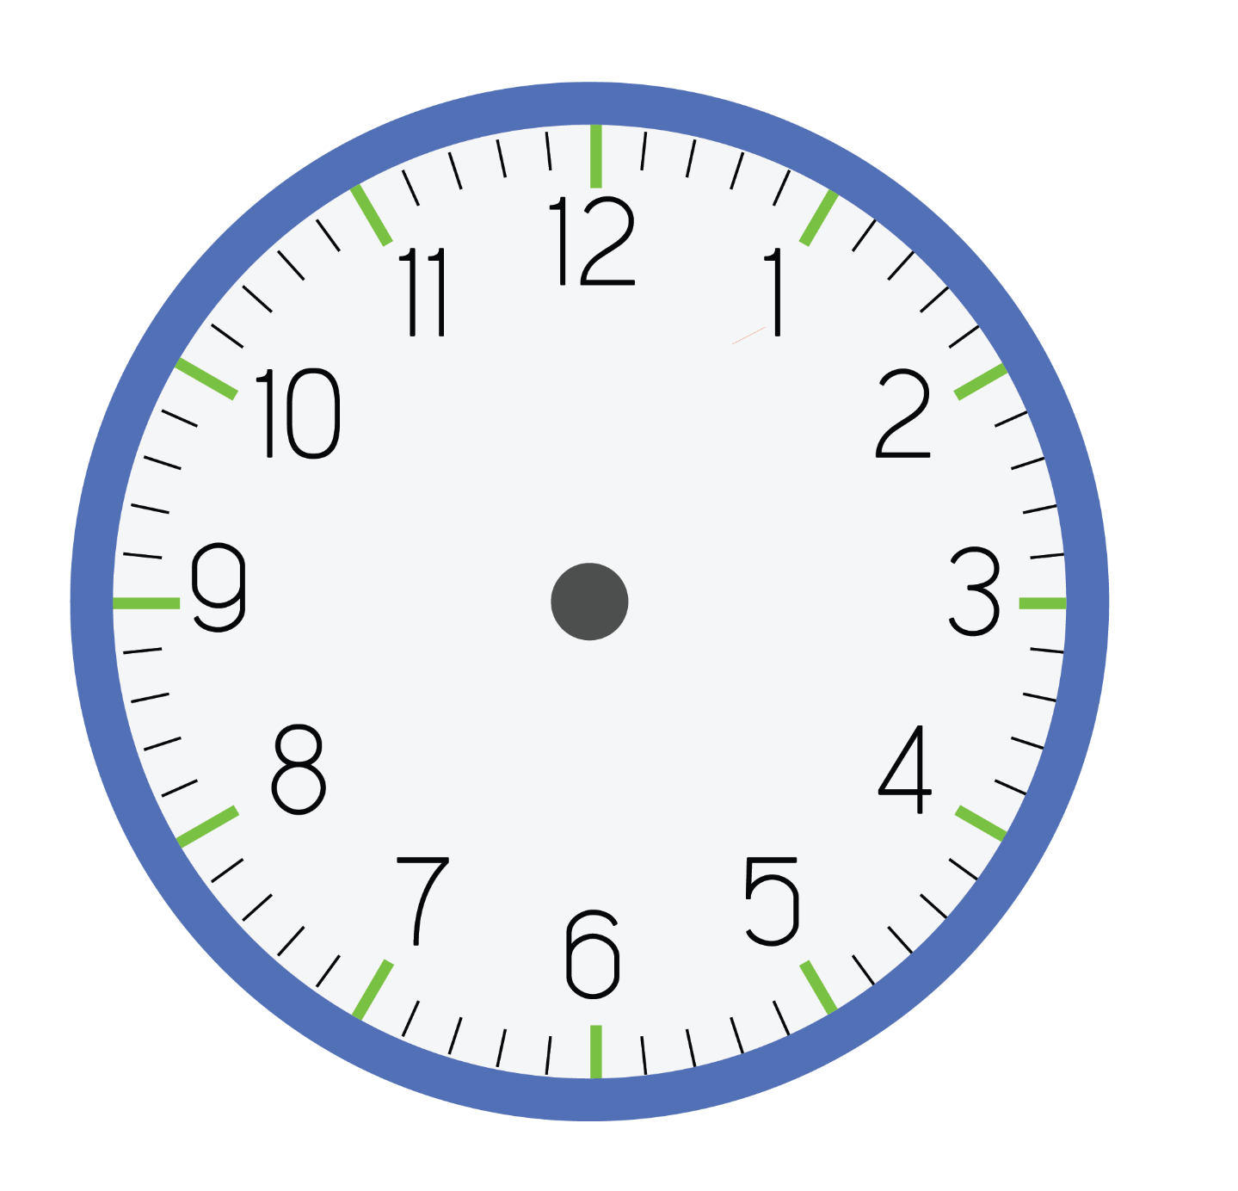


Quan sát đồng hồ

Slide 9

Mỗi giờ có 60 phút. Mỗi phần được đánh dấu đỏ tương ứng với 1 phút. Trên mặt đồng hồ có 60 phần.

Slide 10
5 giờ 43 phút

Slide 11
3 giờ 5 phút

Slide 12

Hoạt động

Slide 13
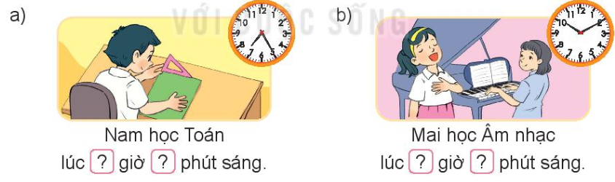
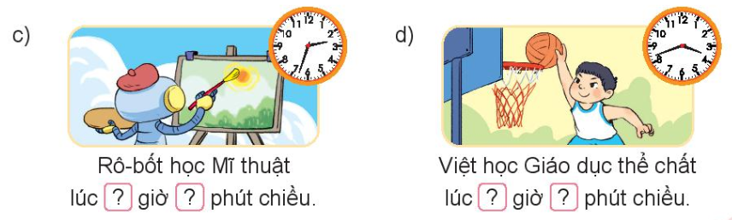
1
Số
THẢO LUẬN NHÓM ĐÔI
(1 bạn chỉ vào tranh, bạn còn lại nói giờ)

Slide 14
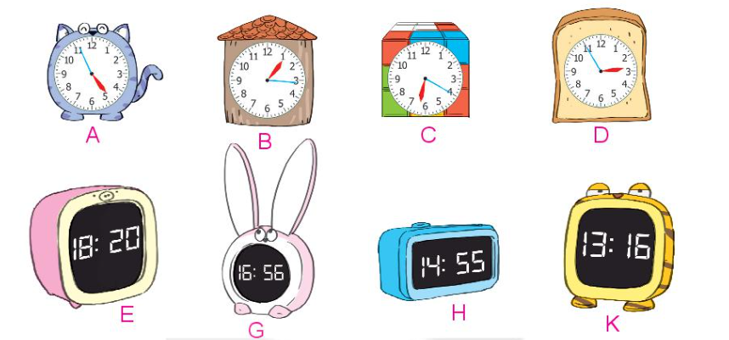
2
Hai đồng hồ nào chỉ cùng thời gian vào buổi chiều?

Slide 15
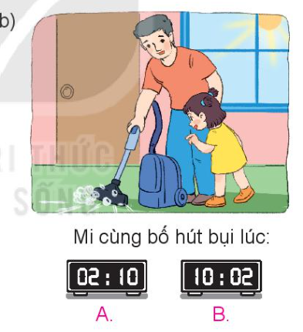
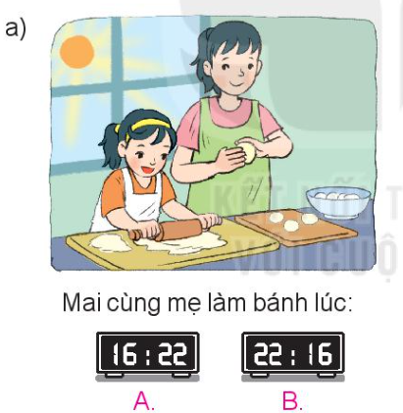
3
Chọn đồng hồ thích hợp với mỗi bức tranh:

Slide 16
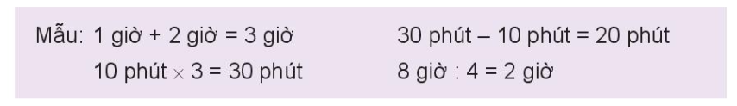
4
Số
a) 10 phút + 25 phút = phút
b) 24 giờ - 8 giờ = giờ
16
35
?
?
c) 24 giờ x 2 = giờ
d) 60 phút : 6 = phút
10
48
?
?

Slide 17



